Slide 1
Formazione Generale Lavoratori
QUASICO
Divisione Qualità Sicurezza e Consulenza
Via G. Savelli, 118 – 35129 Padova (PD)
Tel. 049/8075380 - Fax 049/8075390

Slide 2
Un Testo Unico ?
Per molti anni si è tentato di accorpare e semplificare la normativa di igiene e sicurezza in un unico provvedimento
Nel 2008 è stato pubblicato per la prima volta con questo scopo il D. Lgs. 81/2008 da molti definito come “TESTO UNICO” modificato e integrato nel 2009 con il D. Lgs. 106/09
In verità buona parte della normativa è ancora fuori dal Testo Unico e saranno necessari ulteriori accorpamenti

Slide 3
D. Lgs. 81 del 09 aprile 2008
in vigore dal 15 maggio 2008
306 Articoli – 51 Allegati
TESTO UNICO
Raccolta e riorganizzazione delle normative vigenti
in materia di igiene e sicurezza del lavoro

Slide 4
Il D. Lgs. 81/08 e s.m.i.
D. Lgs. 81/08
Titolo I – Principi comuni
Allegati da I a III
Titolo II – Luoghi di lavoro
Allegato IV
Titolo III – Attrezzature e DPI
Allegati da V a IX
Titolo IV – Cantieri temporanei. e mobili
Allegati da X a XXIII
Titolo V – Segnaletica di sicurezza
Allegati da XXIV a XXXII
Titolo VI – Mov. manuale dei carichi
Allegato XXXIII
Titolo VII – Videoterminali
Allegato XXXIV
Titolo VIII – Agenti fisici
Allegati da XXXV a XXXVII
Titolo IX – Sostanze Pericolose
Allegati da XXXVIII a XLIII
Titolo X – Agenti biologici
Allegati da XLIV a XLVIII
Titolo XI – Atmosfere esplosive
Allegati da XLIX a LI
Titolo XII – Disposizioni penali
Titolo XIII – Norme transitorie e finali

Slide 5
Parleremo di:
D. Lgs. 81/08
Titolo I – Principi comuni
Titolo II – Luoghi di lavoro
Titolo III – Attrezzature e DPI
Titolo IV – Cantieri temporanei. e mobili
Titolo V – Segnaletica di sicurezza
Titolo VI – Mov. manuale dei carichi
Titolo VII – Videoterminali
Titolo VIII – Agenti fisici
Titolo IX – Sostanze Pericolose
Titolo X – Agenti biologici
Titolo XI – Atmosfere esplosive
Titolo XII – Disposizioni penali
Titolo XIII – Norme transitorie e finali

Slide 6
Contenuti
Andamento infortunistico e Decreto legislativo 81/08 e s.m.i.
Concetti di Rischio, Danno, Prevenzione e Protezione
Organizzazione della Prevenzione aziendale
Diritti, Doveri e Sanzioni per i vari soggetti aziendali
Organi di Vigilanza, Controllo e Assistenza

Slide 7
Rischio e Pericolo
PERICOLO:
proprietà o qualità intrinseca di un determinato fattore avente il potenziale di causare danni.

Slide 8
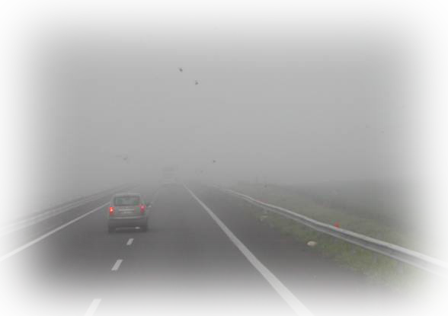
Rischio e Pericolo
RISCHIO:
probabilità di raggiungimento del livello potenziale di danno nelle condizioni di impiego o di esposizione ad un determinato fattore o agente

Slide 9
Rischio e Pericolo
PERICOLO: proprietà o qualità intrinseca di un determinato fattore avente il potenziale di causare danni.
RISCHIO: probabilità di raggiungimento del livello potenziale di danno nelle condizioni di impiego o di esposizione ad un determinato fattore o agente oppure alla loro combinazione
SI INDIVIDUA
SI VALUTA

Slide 10
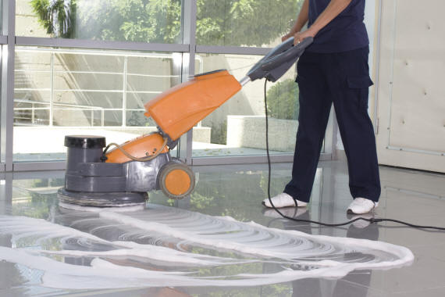
Rischio e Pericolo

Slide 11
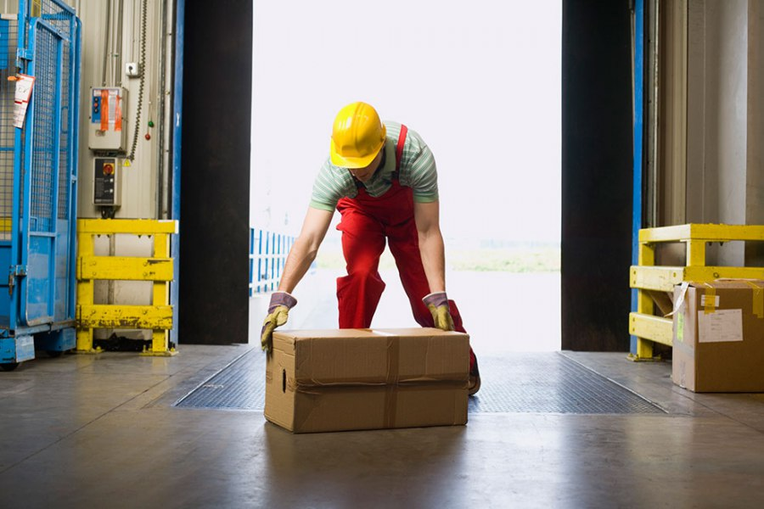
Rischio e Pericolo

Slide 12
Diversi tipi di Rischi
Rischio per la sicurezza (macchine, impianti ecc.)
Rischio per la salute (sostanza, rumore ecc.)
Rischio trasversale (organizzativi, ecc.)

Slide 13
Diversi tipi di Rischi
Rischio per la sicurezza (macchine, impianti ecc.)
Rischio per la salute (sostanza, rumore ecc.)
Rischio trasversale (organizzativi, ecc.)
Infortunio (evento traumatico)
Malattia professionale (evento progressivo)
Infortunio
Malattia professionale (stress, disagio ecc.)
Riconoscimento “agevole” delle cause
Riconoscimento complicato delle cause
Riconoscimento complicatissimo delle cause

Slide 14
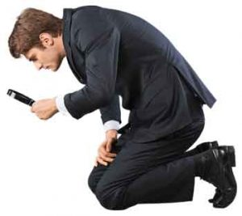
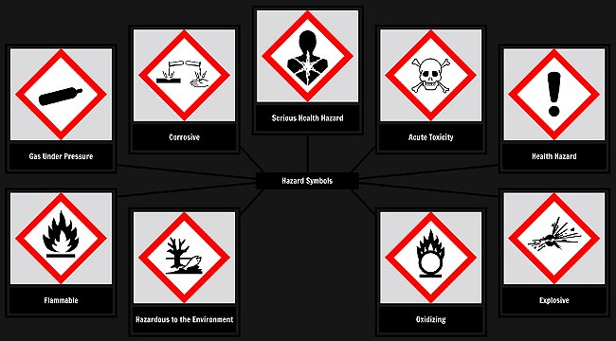
VALUTAZIONE DEI RISCHI
= Analisi SISTEMATICA delle lavorazioni

Slide 15
Valutazione dei Rischi
Analisi SISTEMATICA delle lavorazioni realizzata per:
individuare i pericoli (fattori di rischio)
individuare le persone potenzialmente esposte
valutare (stimare) i rischi
individuare i possibili effetti sulle persone
individuare soluzioni per eliminare o ridurre i rischi a un livello accettabile
La VDR si effettua «IN TUTTI I LUOGHI DI LAVORO»

Slide 16
Valutazione dei Rischi
viene redatto dal Datore di Lavoro (DdL)
«Documento di Valutazione dei Rischi»
(DVR).

Slide 17
Definizione del Rischio
• trascurabile
(prognosi inferiore a tre giorni)
• lieve
(prognosi inferiore a 40 giorni)
• grave
(mette in pericolo la vita)
• gravissimo
(infortunio mortale, malattia inabile)
• pericolo danno
• probabilità
• rischio
BASSO
MEDIO
ALTO

Slide 18
Definizione del Rischio
Probabilità (P) che si manifesti un certo evento PERICOLOSO
Gravità (G) associata all’evento stesso
RISCHIO

Slide 19
Definizione del Rischio
Il rischio è la combinazione tra la probabilità (P) che si manifesti un certo evento dannoso e la gravità (Gravità, G o magnitudo) associata all’evento stesso.
Generalmente si considera R = P x G
Si tratta di una indicazione generica che va associata al numero dei lavoratori esposti

Slide 20
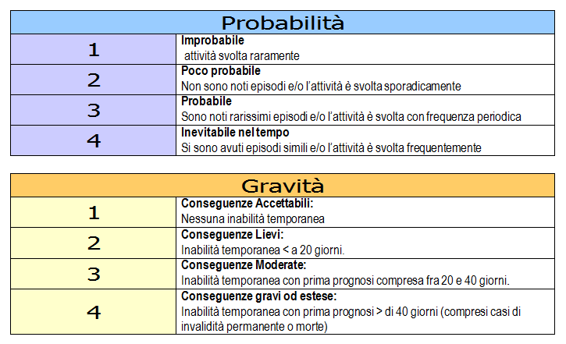
Esempio scala valori Probabilità e Gravità

Slide 21
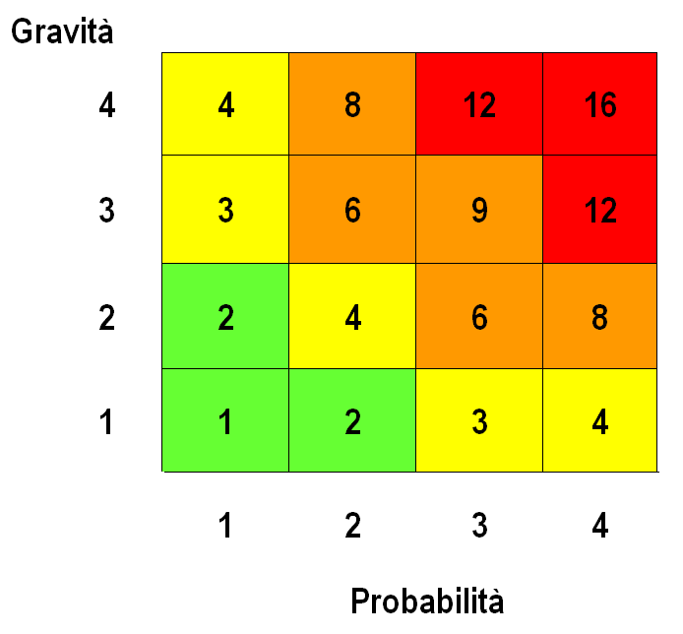
Esempio scala valori Probabilità e Gravità
figura della matrice di rischio che associa ad ogni coppia di valori possibili per P e G il corrispondente valore di rischio “R”.
Rischio Accettabile | 1
Rischio Lieve | Da 2 a 4
Rischio Medio | Da 6 a 9
Rischio Alto | Da 12 a 16

Slide 22
Prevenzione
La prevenzione è l’attività per
ridurre la probabilità che si verifichi un determinato evento dannoso
R = (P x G)
Per esempio:
Il divieto di fumare è un intervento di prevenzione per il rischio incendi.
Una regolare manutenzione di macchine/attrezzature/impianti contribuisce a prevenire infortuni legati ad anomalie funzionali.

Slide 23
Protezione
protezione: operazioni messe in atto per ridurre la gravità associata ad un evento dannoso
R = (P x G)
Per esempio:
L’uso di guanti idonei è un intervento di protezione per il rischio chimico.
L’uso di scarpe con puntale rinforzato, protegge il piede da cadute di oggetti.
La prevenzione ha priorità rispetto alla protezione

Slide 24
Priorità degli Interventi
Valutazione dei rischi
Dopo la Valutazione dei Rischi si individuano le misure di prevenzione e protezione.
Definizione delle misure
di prevenzione
Definizione delle misure
di protezione
Verifica del risultato,
nuova valutazione con
eventuale REVISIONE

Slide 25
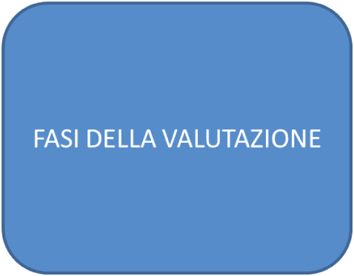
Valutazione del Rischio
Individuazione dei pericoli (o fattori di rischio)
Individuazione dei lavoratori esposti
Stima quali-quantitativa dei rischi
(PxG)
Stesura del Documento di Valutazione dei Rischi (DVR)

Slide 26
Misure di Prevenzione
TECNICHE
Modifiche di tecnologie, impianti, macchinari, attrezzature, ecc.
ORGANIZZATIVE
Riorganizzazione del lavoro (orari, tempi, reparti, responsabilità, ruoli, gerarchie)
PROCEDURALI
Modifiche di procedure di lavoro
(ordine e sequenza delle operazioni,
informazione e formazione)

Slide 27
Grazie per l’attenzione!

